Slide 1




参赛单位：中山大学
参赛人员：黎红波，杜江溯，瞿毅力 指导老师：杜云飞
队伍编号：12
PAC2018技术报告

Slide 2

目 录
  应用程序简介
  应用程序运行环境
  应用程序分析
  应用程序运行和优化过程
  应用程序运行和优化结果

Slide 3
1. 应用程序简介
问题介绍：
优化POP(Parallel Ocean Program)模式中的PCG算法, 输入数据为全球0.1度(3600*2400*40)的海洋数据。
优化方向：向量化，细粒度并行，通信优化

Slide 4
2. 应用程序运行环境
因比赛所提供的平台上运行程序时间差异较大，我们自己搭建了运行环境;
处理器：
Intel(R) Xeon(R) CPU E5-2660 v3 @ 2.60GHz
系统版本：
Linux 3.10.0-862.9.1.el7.x86_64
编译环境：
Intel Compiler 2018 Update3
openmpi-1.8.7

Slide 5
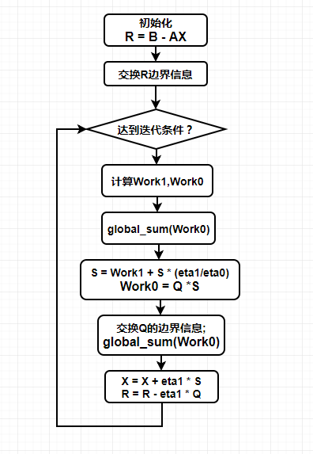
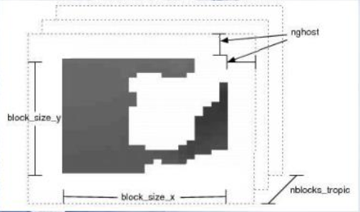
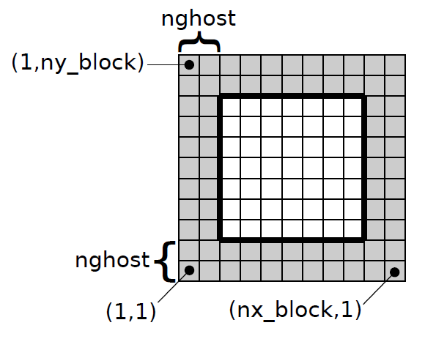
3. 应用程序分析
一个block
算法流程：

Slide 6
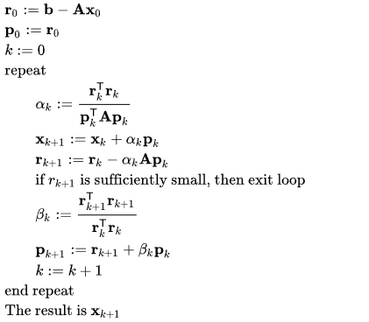
3. 应用程序分析
CG算法
eta1 = delta(global_sum(W0))
X(:,:,iblock) = X(:,:,iblock) + eta1*S(:,:,iblock)
R(:,:,iblock) = R(:,:,iblock) - eta1*Q(:,:,iblock)
S(:,:,iblock) = WORK1(:,:,iblock) + S(:,:,iblock)*(eta1/eta0)
solv_convrg > global_sum(W0)

Slide 7
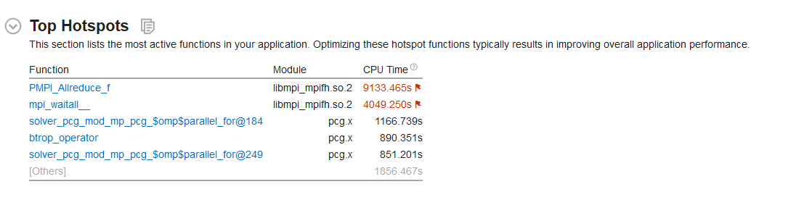
4. 应用程序运行和优化过程
  应用程序的热点分析：
  用Vtune工具来统计程序运行过程中的热点函数。
Allreduce → global_sum (global_sum_dbl)
Mpi_waitall → update_ghost_cells (boundary_2d_dbl)
btrop_operator → X, AX

Slide 8
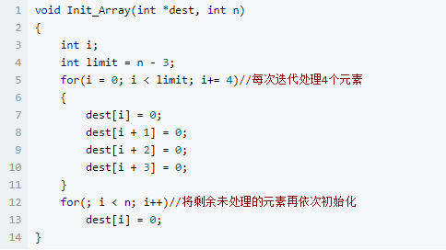
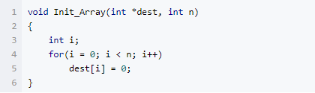

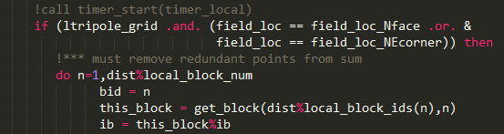

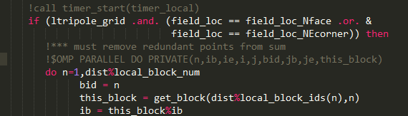
4. 应用程序运行和优化过程
btrop_operator,global_sum_dbl采用循环展开 + OpenMP 进行优化
循环展开例子（程序中对AX的求解进行展开）：

Slide 9
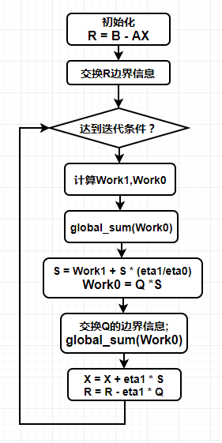
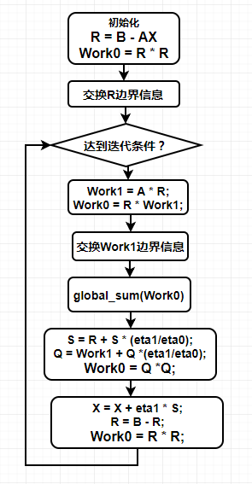

4. 应用程序运行和优化过程
通信方面加速收敛,减少通信，降低waitall开销；

Slide 10
5. 应用程序运行和优化结果
 |  | 优化内容 | min(sec) | max(sec) | mean(sec)
向量化(-O3） | 原始 | - | 224.09 | 224.17 | 224.15
细粒度并行 | 优化项1 | 循环展开 | 217.74 | 217.78 | 217.76
 | 优化项2 | 编译制导（openmp并行） | 202.18 | 202.24 | 202.21
通信优化 | 优化项3 | 优化算法，加速收敛 | 196.54 | 196.59 | 196.56
 | 综合 | - | 190.82 | 190.88 | 190.85

Slide 11
5. 应用程序优化结果
本程序采用基本的并行策略对POP模式下的CG算法进行优化。通过循环展开、OpenMP来实现细粒度的并行优化，通过优化算法使程序更快收敛来实现通信的优化；与原程序相比，并行优化的程序加速(speedup)能达到17.45%，同等机器上运行速度能快33.30s。

Slide 12


